Slide 1
インストールの確認
宮本 信彦
国立研究開発法人産業技術総合研究所
インテリジェントシステム研究部門

Slide 2
インストールの確認(Windows)
OpenRTM-aist
OpenRTM-aist-2.1.0-RELEASE_x86_64.msi
インストール後に再起動する(2回再起動を必要とする環境もある)
Python
python-3.11.9-amd64.exe
CMake
cmake-3.31.6-windows-x86_64.msi
※CMake 4.0.0は不可
Visual Studio
Visual Studio 2022
2013、2015、2017、2019でも可
Processing
processing-3.5.4-windows64.zip
※Processing 4.3.4は不可
Visual Studio Code(インストール推奨)
2
Notes:
2

Slide 3
インストールの確認(Ubuntu)
bash <(curl -s https://raw.githubusercontent.com/OpenRTM/OpenRTM-aist/master/scripts/openrtm2_install_ubuntu.sh)
OpenRTM-aist
$ bash <(curl -s https://raw.githubusercontent.com/OpenRTM/OpenRTM-aist/master/scripts/openrtm2_install_ubuntu.sh)
CMake
$ sudo apt-get install cmake cmake-gui
Doxygen
$ sudo apt-get install doxygen
Java
$ sudo apt-get install openjdk-8-jdk
Processing
$ wget https://github.com/processing/processing/releases/download/processing-0270-3.5.4/processing-3.5.4-linux64.tgz
$ tar xf processing-3.5.4-linux64.tgz
Code::Blocks(任意)
$ sudo apt-get install codeblocks
RaspberryPiMouseSimulatorComp
sudo apt install git premake4 freeglut3-dev
$ wget https://raw.githubusercontent.com/OpenRTM/RTM_Tutorial/master/script/install_raspimouse_simulator.sh
sh install_raspimouse_simulator.sh
3
Notes:
3

Slide 4
資料(USBメモリで配布)
ppt
第1部、第2部、第3部、第4部スライド
WEBページ(手順を記載したページ)
RTコンポーネントの作成入門
Windows版、Ubuntu版
Processing実習
Installer(OpenRTM-aist-2.1.0版 Windows用インストーラ)
OpenRTM-aistのインストールに問題があった場合に使用してください
Processing
Processing用のライブラリ
script
この講習で使うシミュレータのインストールスクリプト(Ubuntu用)
EXE
RaspberryPiMouseSimulatorComp.exe(シミュレータ)
sample
RobotController(本実習で作成するコンポーネントの見本)
4
Notes:
4

Slide 5
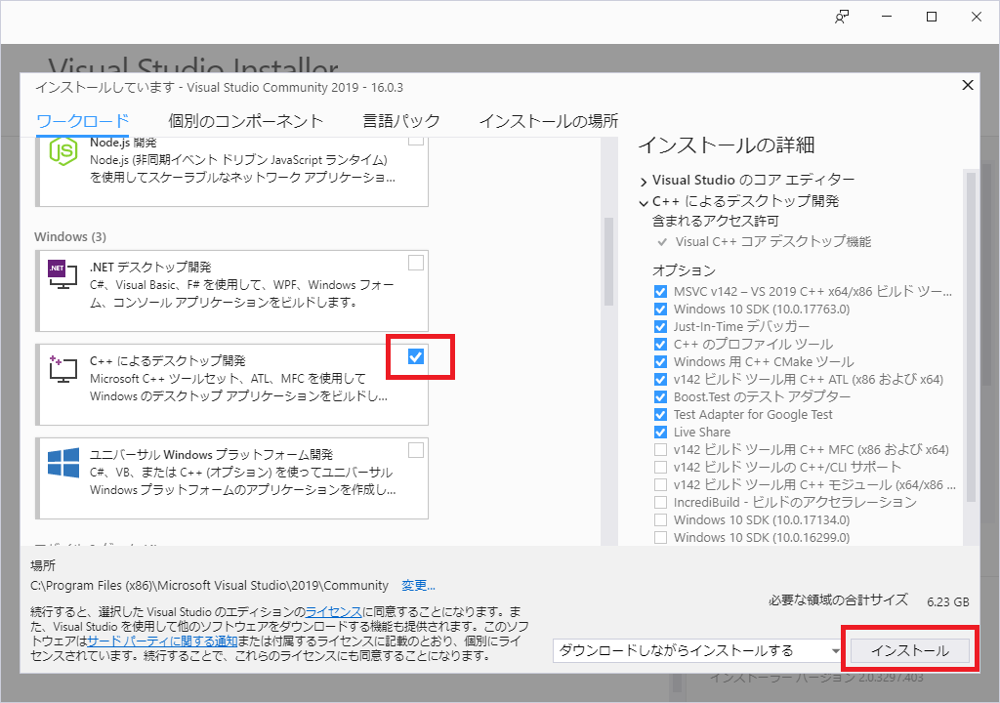
インストールしていない場合
以下のインストーラーを起動
python-3.11.13-amd64.exe
OpenRTM-aist-2.1.0-RELEASE_x86_64.msi
※Pythonインストール前に起動はできません
cmake-3.31.6-windows-x86_64.msi
vs_installer_2022/Japanese/VisualStudioSetup.exe
Visual Studioのインストールは時間がかかるため、インストール途中でも実習を開始します。
Visual StudioのインストールでC++によるデスクトップ開発のチェックがONになっていることを確認してインストールボタンを押してください。
5
Notes:
5

